Slide 1
LUCRARE DE LICENȚĂ
Aplicație mobilă cu integrare hardware pentru optimizarea procesului de parcare în centre comerciale
Student: David Andrei
Coordonator științific: Asist. univ. drd. ing. Petrică Silvian-Marian
Facultatea de Hidroinginerie și Managementul Resurselor de Apă
Automatică și Informatică Aplicată · 2026
Notes:
Bună ziua. Numele meu este David Andrei și vă prezint lucrarea de licență cu titlul "Aplicație mobilă cu integrare hardware pentru optimizarea procesului de parcare în centre comerciale", realizată sub îndrumarea domnului asistent Silvian-Marian Petrică. Pe scurt, am proiectat și construit un sistem complet de parcare inteligentă, de la componenta fizică cu senzori până la aplicația mobilă, și l-am validat pe o machetă funcțională.

Slide 2
Cuprins
1
Motivația temei și contextul problemei
6
Demo video — sistemul în funcțiune
2
Soluția propusă — ecosistemul Smart Parking
7
Validarea și testarea sistemului
3
Hardware: control și acces
8
Direcții viitoare de dezvoltare
4
Hardware: siguranță și monitorizare
9
Concluzii
5
Detecție vizuală prin OpenCV
UTCB · Facultatea de Hidroinginerie și Managementul Resurselor de Apă
2
Notes:
Prezentarea urmează acești pași: pornesc de la problema reală pe care o rezolvă sistemul, apoi descriu soluția și componentele hardware, partea de detecție video, după care vă arăt un scurt demo cu sistemul în funcțiune. La final discutăm rezultatele testării, direcțiile viitoare și concluziile. (Slide de tranziție rapid — nu insist mult aici.)

Slide 3
01 · CONTEXT
Motivația temei
Căutarea unui loc de parcare în centrele comerciale generează timp pierdut, consum de combustibil și congestie inutilă. Sistemele clasice cu tichet nu oferă informații despre disponibilitatea locurilor.
30%
din trafic urban caută un loc de parcare
~730
tone CO₂ emise anual, suplimentar
95.000
ore pierdute anual în trafic
UTCB · Facultatea de Hidroinginerie și Managementul Resurselor de Apă
3
Notes:
Toți am trecut prin asta: intri într-un mall aglomerat și pierzi minute bune învârtindu-te după un loc liber. Problema nu e doar a noastră, ca șoferi — studiile arată că aproape o treime din traficul din zonele aglomerate este generat de mașini care caută parcare. Asta înseamnă combustibil ars degeaba, emisii suplimentare de CO₂ și zeci de mii de ore pierdute anual. Sistemele clasice, cu tichet la barieră, nu ajută cu nimic: nu îți spun unde e loc liber. De aici a pornit ideea lucrării — un sistem care îți arată în timp real unde poți parca.

Slide 4
02 · SOLUȚIA
Ecosistemul Smart Parking
Sistemul integrează trei straturi care comunică în timp real: componenta fizică (machetă cu senzori), serverul de procesare și aplicația mobilă.
HARDWARE
SERVER
APLICAȚIE
→
→
ESP32 · ESP32-CAM · senzori
Machetă fizică funcțională
NestJS · PostgreSQL · MQTT
OpenCV pentru detecție video
Flutter (Dart)
Modul utilizator + administrator
UTCB · Facultatea de Hidroinginerie și Managementul Resurselor de Apă
4
Notes:
Soluția pe care am construit-o este un ecosistem format din trei straturi care lucrează împreună în timp real. Primul strat este hardware-ul: o machetă fizică cu microcontrolere ESP32, o cameră și senzori. Al doilea este serverul, dezvoltat în NestJS, cu o bază de date PostgreSQL, comunicare prin MQTT și procesare video cu OpenCV. Al treilea este aplicația mobilă, scrisă în Flutter, cu un modul pentru utilizator și unul pentru administrator. Cheia este că toate cele trei comunică instantaneu — când o mașină parchează, informația ajunge în câteva momente în telefonul utilizatorului.

Slide 5
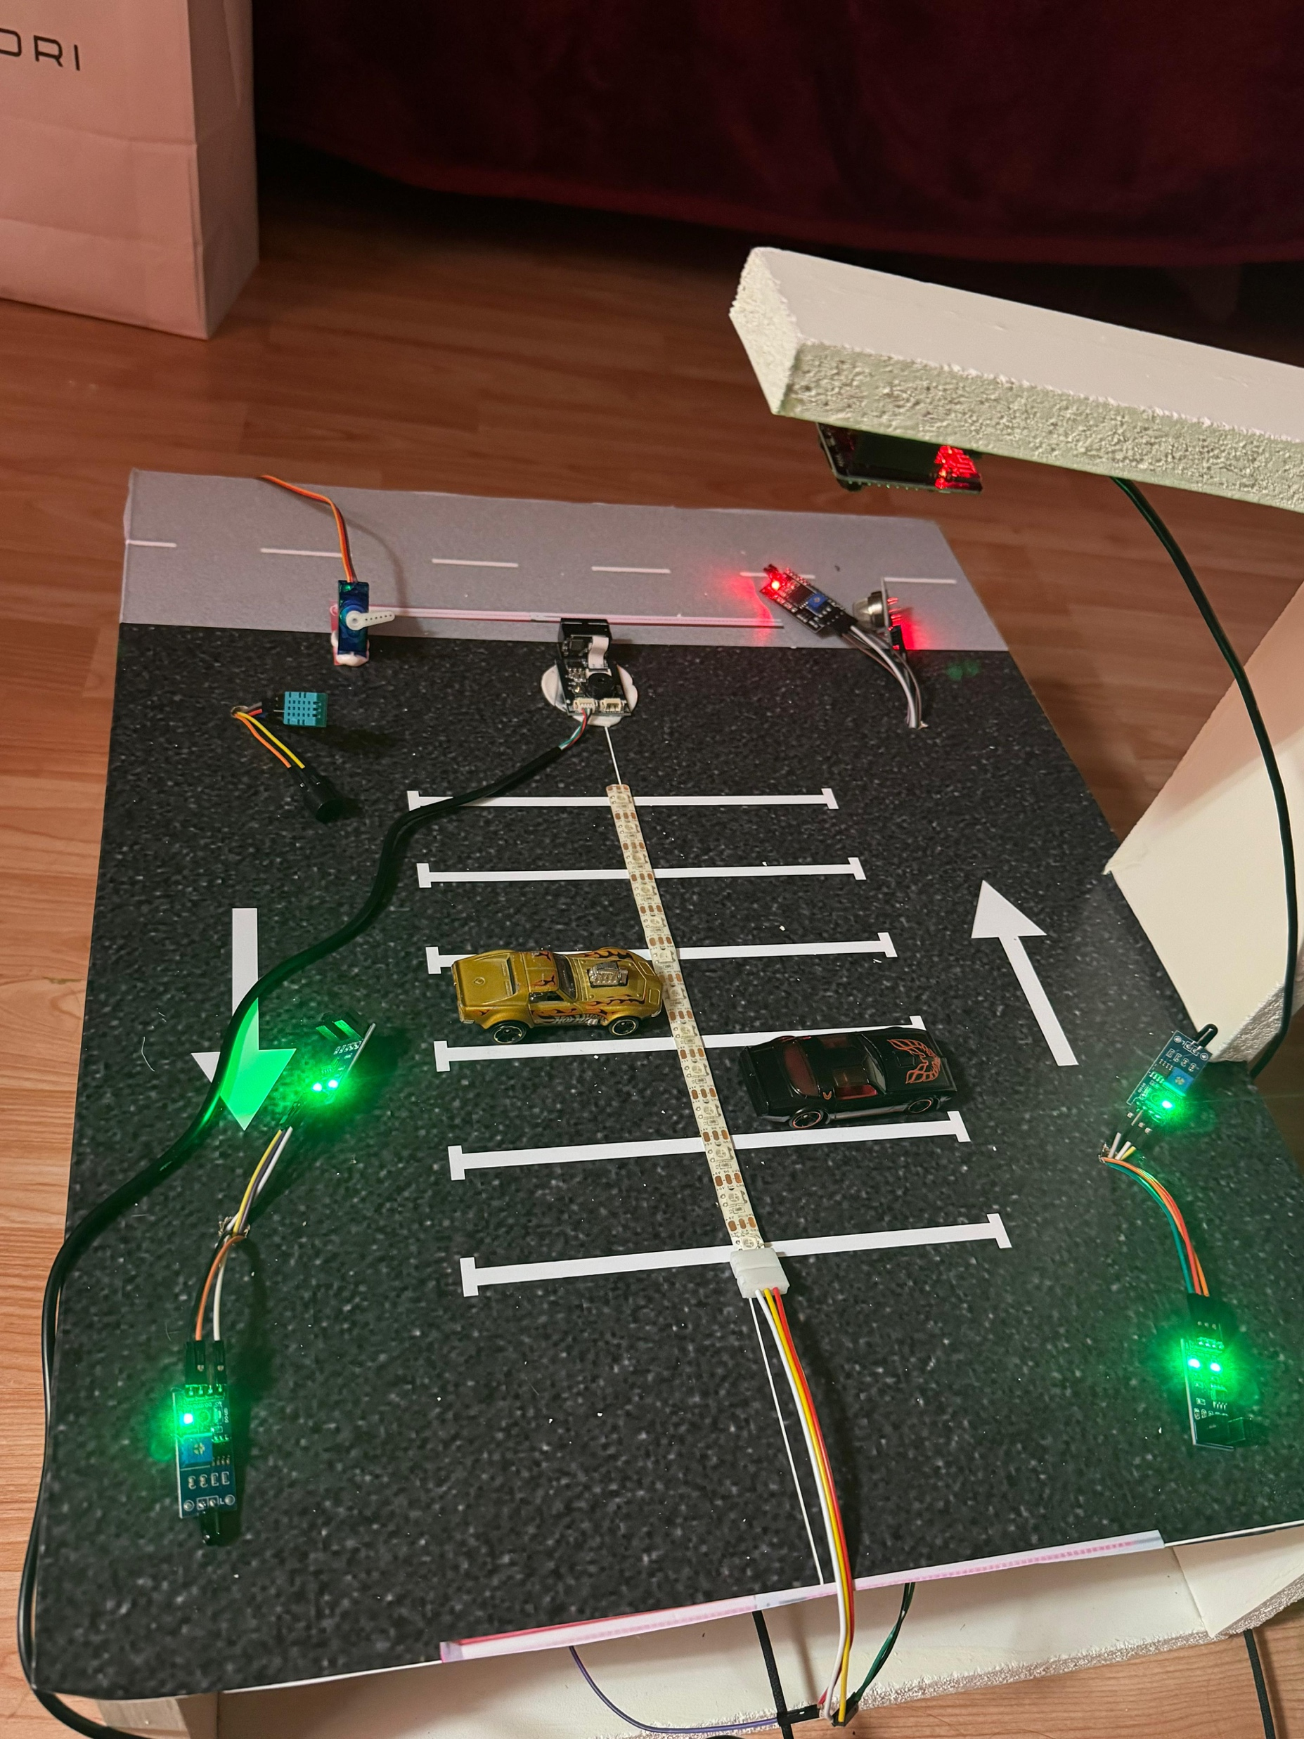
03 · HARDWARE
Control și acces
ESP32 DevKit
Nod central — logica de acces și comunicare MQTT
ESP32-CAM
Streaming video MJPEG către serverul de procesare
Scanner GM65
Citirea codului QR al utilizatorului în sub 400 ms
Servomotoare SG90
Acționarea fizică a barierelor de intrare/ieșire
LCD & bandă LED
Afișaj status și ghidaj luminos: verde / roșu / albastru
Macheta fizică — vedere de sus
UTCB · Facultatea de Hidroinginerie și Managementul Resurselor de Apă
5
Notes:
Componenta de control și acces este creierul fizic al sistemului. Microcontrolerul ESP32 este nodul central — el coordonează totul și comunică prin protocolul MQTT. Modulul ESP32-CAM transmite fluxul video către server. La barieră, un scanner GM65 citește codul QR al utilizatorului în mai puțin de 400 de milisecunde. Servomotoarele acționează fizic barierele de intrare și ieșire. Iar pentru ghidaj, banda LED și ecranul LCD afișează starea fiecărui loc — verde pentru liber, roșu pentru ocupat, albastru pentru rezervat. În dreapta vedeți macheta reală, văzută de sus.

Slide 6
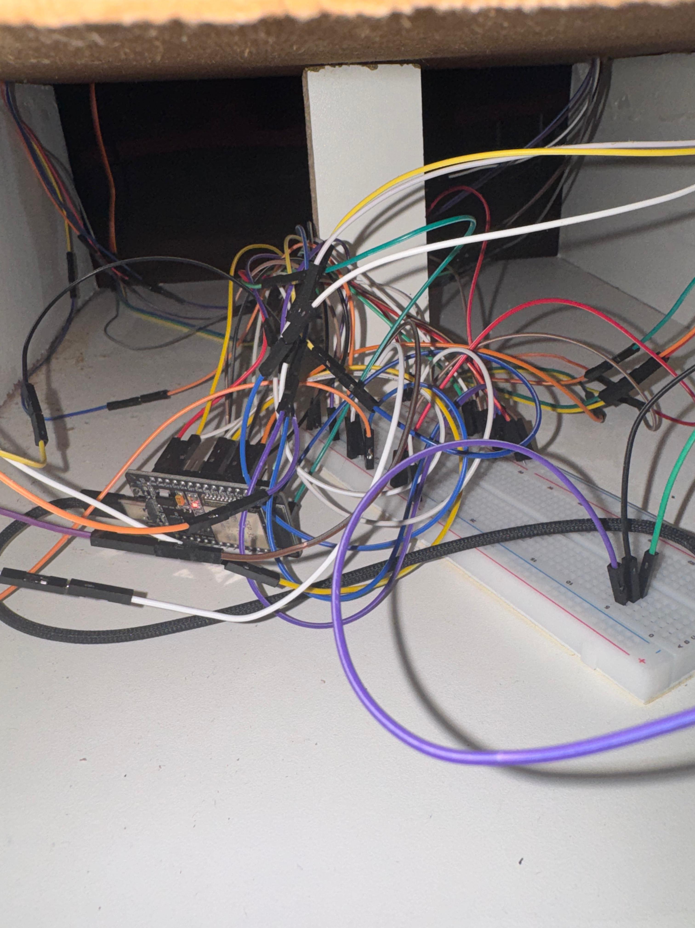
04 · HARDWARE
Siguranță și monitorizare
Senzor de gaze MQ-2
Detecție gaze combustibile (metan, propan, GPL). Principiu conform familiei de standarde EN 50545-1 pentru parcări
Senzor de flacără IR
Detecția radiației infraroșii a flăcărilor — principiu EN 54-10 (detectoare de flacără)
BME280
Monitorizare temperatură, umiditate și presiune atmosferică
Senzor de viteză IR
Monitorizarea vitezei de acces a vehiculelor la intrare
Cablajul senzorilor pe ESP32
UTCB · Facultatea de Hidroinginerie și Managementul Resurselor de Apă
6
Notes:
Pe lângă control, sistemul monitorizează și siguranța din parcare, care într-un spațiu închis este esențială. Senzorul MQ-2 detectează gaze combustibile — metan, propan, GPL. Aici e important de precizat: el acoperă riscul de scurgere de combustibil. Pentru gazele toxice de eșapament, standardul european EN 50545-1 cere senzori dedicați de monoxid de carbon și oxizi de azot, care controlează ventilația parcării. Componenta mea ilustrează principiul. Senzorul de flacără detectează radiația infraroșie a unui incendiu — același principiu pe care îl folosesc detectoarele profesionale certificate EN 54-10. Mai am un senzor BME280 pentru microclimat și un senzor de viteză la intrare. Dacă mă întrebați de standarde: componentele sunt demonstrative, dar un sistem comercial ar folosi senzori certificați conform acestor norme. Aceasta este o observație de scalare de la prototip la producție.

Slide 7
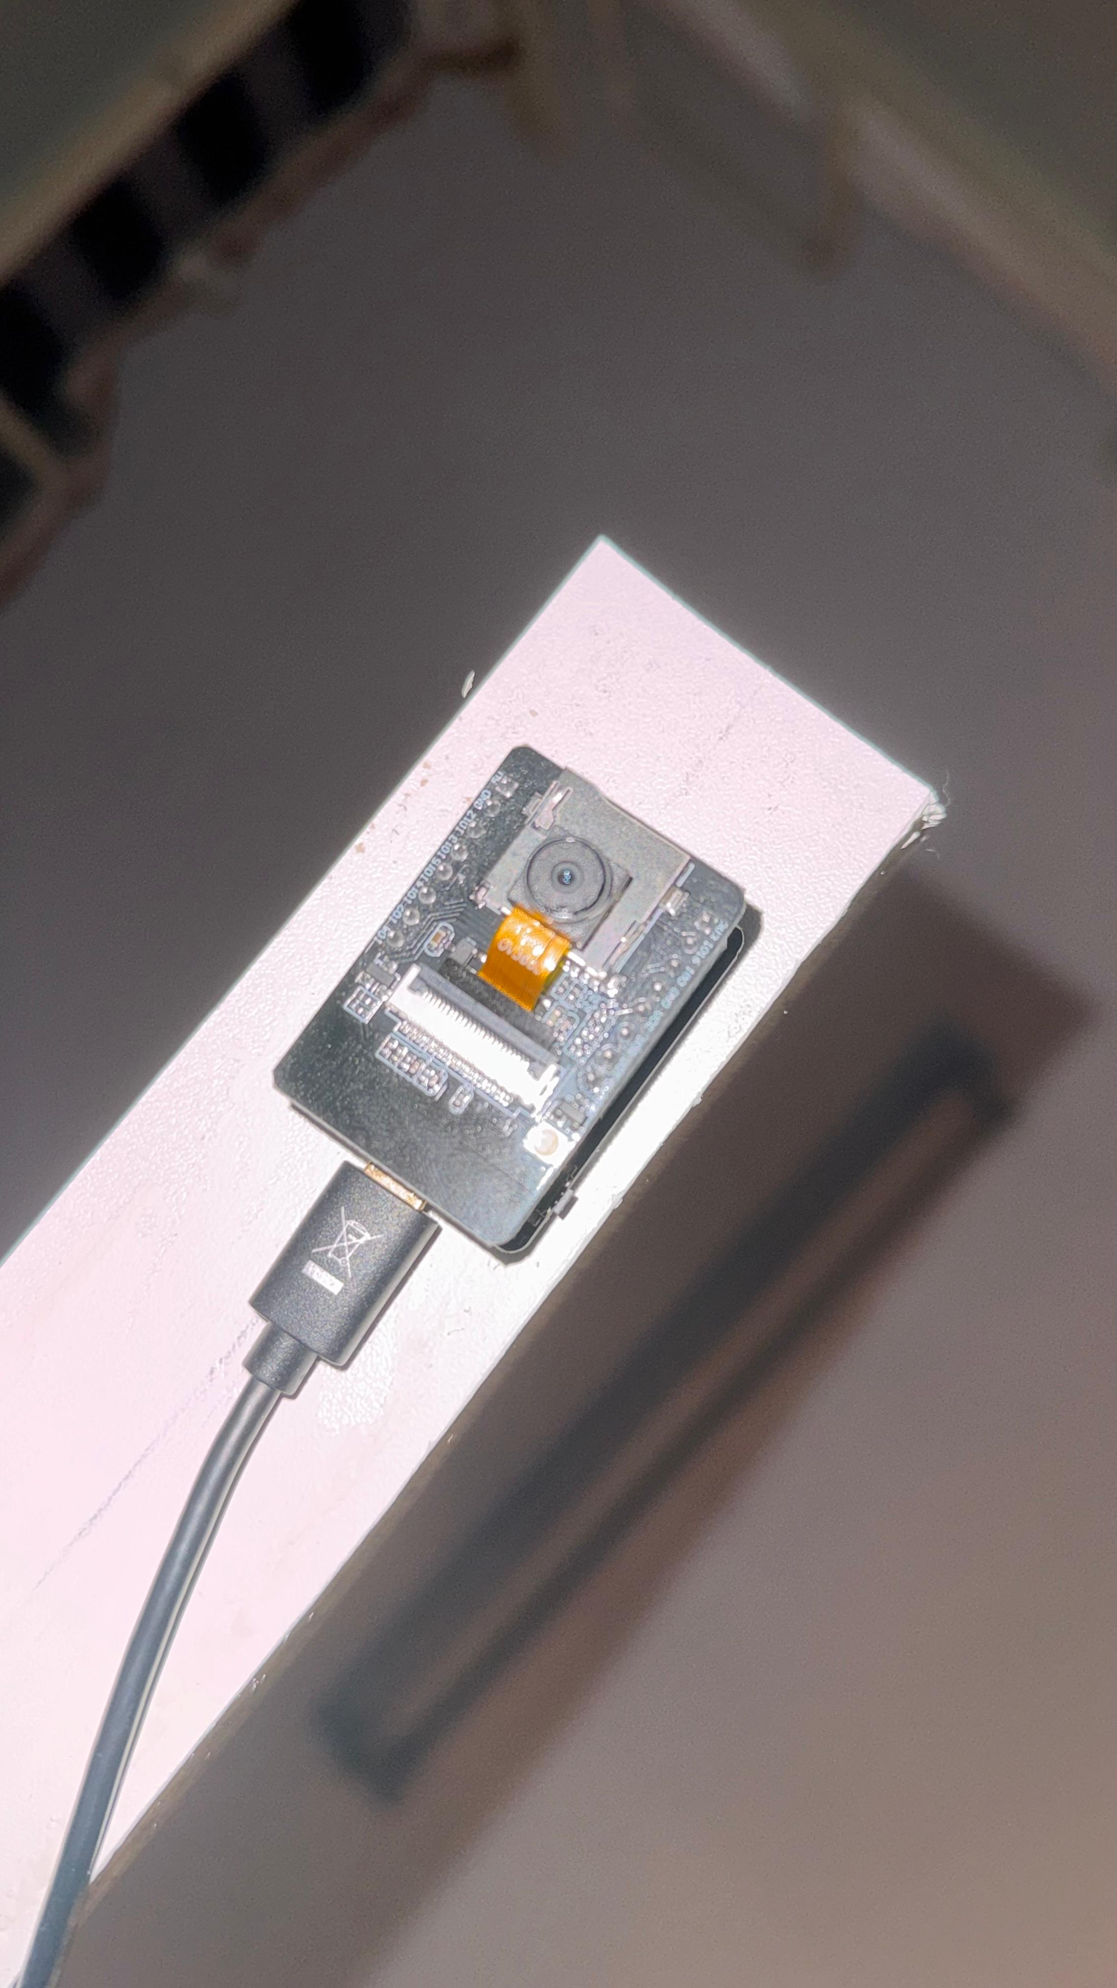
05 · DETECȚIE VIZUALĂ
Procesare video cu OpenCV
1
Achiziție
Modul ESP32-CAM cu senzor OV2640, streaming MJPEG în timp real
2
Regiuni de interes
Coordonate ROI definite pentru fiecare loc (A1–B5)
3
Algoritm
Analiză de prag și numărarea pixelilor pentru detecția prezenței
4
Sincronizare
Validare cu senzorii IR și actualizarea bazei de date prin MQTT
Modulul ESP32-CAM
UTCB · Facultatea de Hidroinginerie și Managementul Resurselor de Apă
7
Notes:
Detecția locurilor libere se face vizual, prin procesare de imagine. Camera ESP32-CAM transmite un flux video în timp real către server. Acolo, pentru fiecare loc de parcare am definit o regiune de interes — practic, o zonă din imagine pe care o monitorizez, de la A1 până la B5. Algoritmul analizează acea zonă: prin analiză de prag și numărarea pixelilor, determină dacă locul e ocupat sau liber. Rezultatul este apoi validat cu senzorii infraroșu și salvat în baza de date, de unde ajunge instantaneu în aplicație. Practic, sistemul vede parcarea exact ca o cameră de supraveghere, dar înțelege ce e în fiecare loc.

Slide 8
06 · DEMONSTRAȚIE
Sistemul în funcțiune
Video demo — macheta în funcțiune
[ Inserează aici fișierul video: Inserare → Video → Acest dispozitiv ]
UTCB · Facultatea de Hidroinginerie și Managementul Resurselor de Apă
8
Notes:
Acum, în loc să vă descriu aplicația ecran cu ecran, prefer să vă arăt direct sistemul în funcțiune. [DĂ PLAY PE VIDEO] În acest demo vedeți fluxul complet: utilizatorul scanează codul QR la barieră, sistemul îi alocă un loc, bariera se deschide, iar pe machetă LED-ul locului devine albastru. Camera detectează când mașina parchează și actualizează harta din aplicație în timp real. La ieșire, sesiunea se închide și se calculează costul automat. [DUPĂ VIDEO] Deci tot ce am descris până acum — hardware, detecție video, aplicație — funcționează integrat, pe macheta reală. (NOTĂ pentru mine: video-ul trebuie să fie sub ~90 secunde ca să încadrez cele 5 minute. Dacă rămân fără timp, las video-ul să ruleze și comentez peste el scurt.)

Slide 9
07 · VALIDARE
Testarea sistemului
Sistemul a fost validat experimental pe macheta fizică, măsurând performanța fluxului complet de acces.
< 400 ms
~1.2 s
Citire cod QR la barieră
Latență totală flux acces
99.8%
24/7
Acuratețe detecție loc
Funcționare continuă demo
UTCB · Facultatea de Hidroinginerie și Managementul Resurselor de Apă
9
Notes:
După ce am construit sistemul, l-am testat pe macheta fizică, măsurând performanța reală. Cititorul de QR răspunde în sub 400 de milisecunde. Latența totală a fluxului de acces — de la scanare până la deschiderea barierei — este de aproximativ o secundă și două zecimi. Detecția locurilor are o acuratețe de peste 99%, iar sistemul a funcționat continuu pe parcursul testelor fără întreruperi. (NOTĂ: verifică să spui cifrele exacte din lucrare — astea sunt orientative.)

Slide 10
08 · PERSPECTIVE
Direcții viitoare de dezvoltare
Navigare GIS indoor
1
Corelarea hărții de parcare cu planul digital al centrului comercial — ghidare pas-cu-pas până la loc, pe modelul Waze Indoor
Detecție AI (YOLOv8)
2
Înlocuirea algoritmului OpenCV cu un model antrenat pentru robustețe în condiții variabile
Recunoaștere plăcuțe (ANPR)
3
Acces automat la barieră fără aplicație mobilă
Platformă SaaS multi-tenant
4
Gestionarea mai multor parcări dintr-un sistem central
UTCB · Facultatea de Hidroinginerie și Managementul Resurselor de Apă
10
Notes:
Sistemul are o bază solidă peste care se pot construi mai multe extinderi. Prima, cu impact direct pentru utilizator, ar fi navigarea GIS în interior — să corelez harta parcării cu planul mall-ului și să ghidez șoferul pas cu pas până la locul alocat, pe modelul Waze Indoor. A doua direcție este înlocuirea algoritmului OpenCV cu un model de inteligență artificială, gen YOLOv8, mai robust în condiții variabile de lumină. Apoi, recunoașterea plăcuțelor de înmatriculare ar permite accesul fără aplicație, iar pe termen lung, arhitectura permite o platformă SaaS care să gestioneze mai multe parcări dintr-un singur sistem central.

Slide 11
09 · CONCLUZII
Concluzii
✓
A fost proiectat și implementat un sistem Smart Parking funcțional, validat pe o machetă fizică reală.
✓
Sistemul integrează hardware, procesare video și o aplicație mobilă completă, comunicând în timp real prin MQTT și WebSocket.
✓
Rezervarea locurilor și ghidajul luminos sunt deja funcționale, cu tarif configurabil de către administrator.
✓
Arhitectura modulară permite extinderea naturală spre detecție AI, navigare indoor și o platformă SaaS.
UTCB · Facultatea de Hidroinginerie și Managementul Resurselor de Apă
11
Notes:
În concluzie: Am reușit să proiectez și să construiesc un sistem Smart Parking complet și funcțional, pe care l-am validat pe o machetă reală, nu doar teoretic. Sistemul integrează cele trei straturi — hardware, procesare video și aplicație mobilă — care comunică în timp real. Funcționalități precum rezervarea locurilor și ghidajul luminos sunt deja implementate, cu tarif configurabil de administrator. Și, foarte important, arhitectura este modulară, deci poate fi extinsă natural spre toate direcțiile pe care le-am menționat. Vă mulțumesc și aștept întrebările dumneavoastră.

Slide 12
Vă mulțumesc!
Întrebări și discuții
David Andrei · Lucrare de licență · 2026
Notes:
Slide final. Rămâi relaxat, menții contactul vizual cu comisia și aștepți întrebările. Întrebări posibile pentru care să fii pregătit: - De ce MQTT și nu HTTP? (comunicare ușoară, în timp real, ideală pentru IoT) - Cum gestionezi securitatea? (bcrypt pentru parole, JWT pentru sesiuni, autentificare biometrică) - Ce te faci dacă pică conexiunea? (sistemul are reconectare automată MQTT) - Standarde senzori gaz/flacără — vezi notele de la slide 6 (EN 50545-1, EN 54-10).

